Slide 1


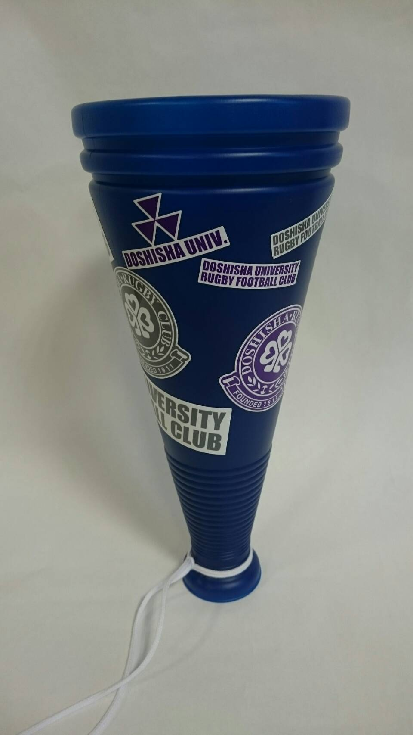
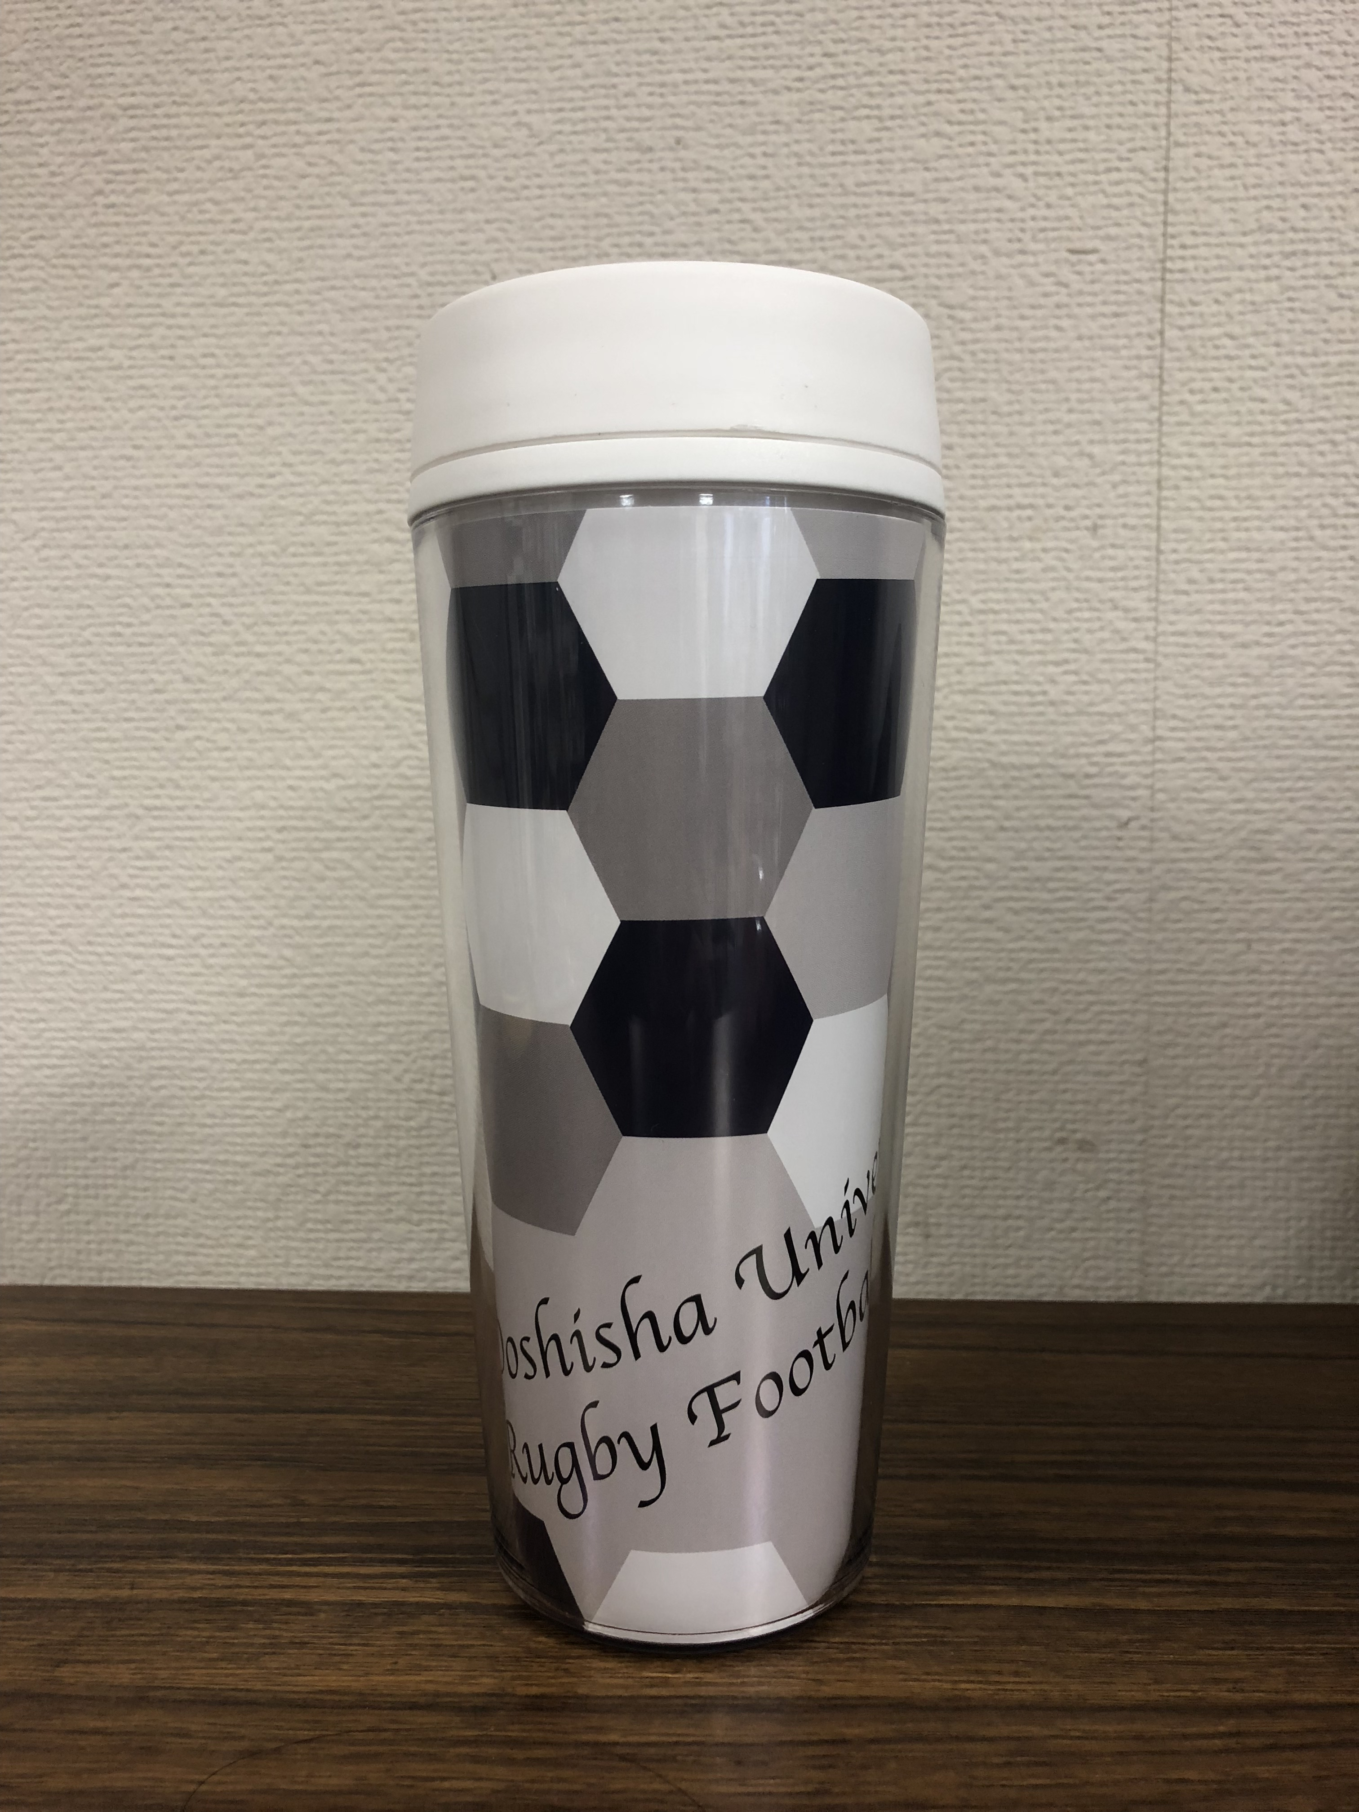
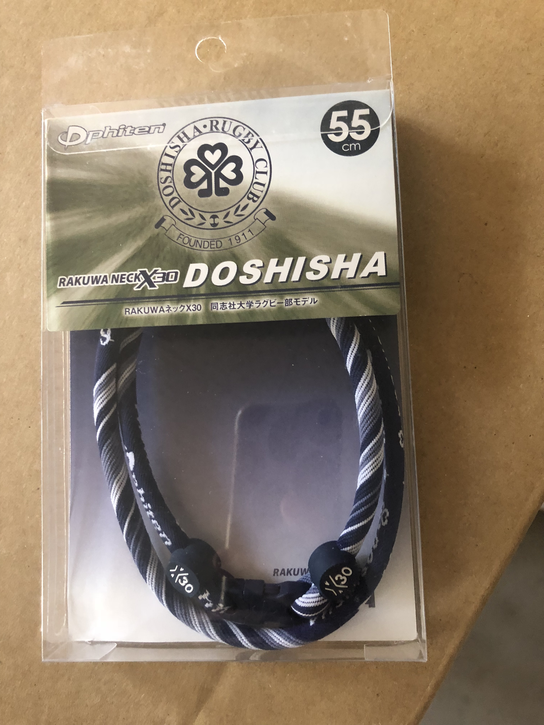
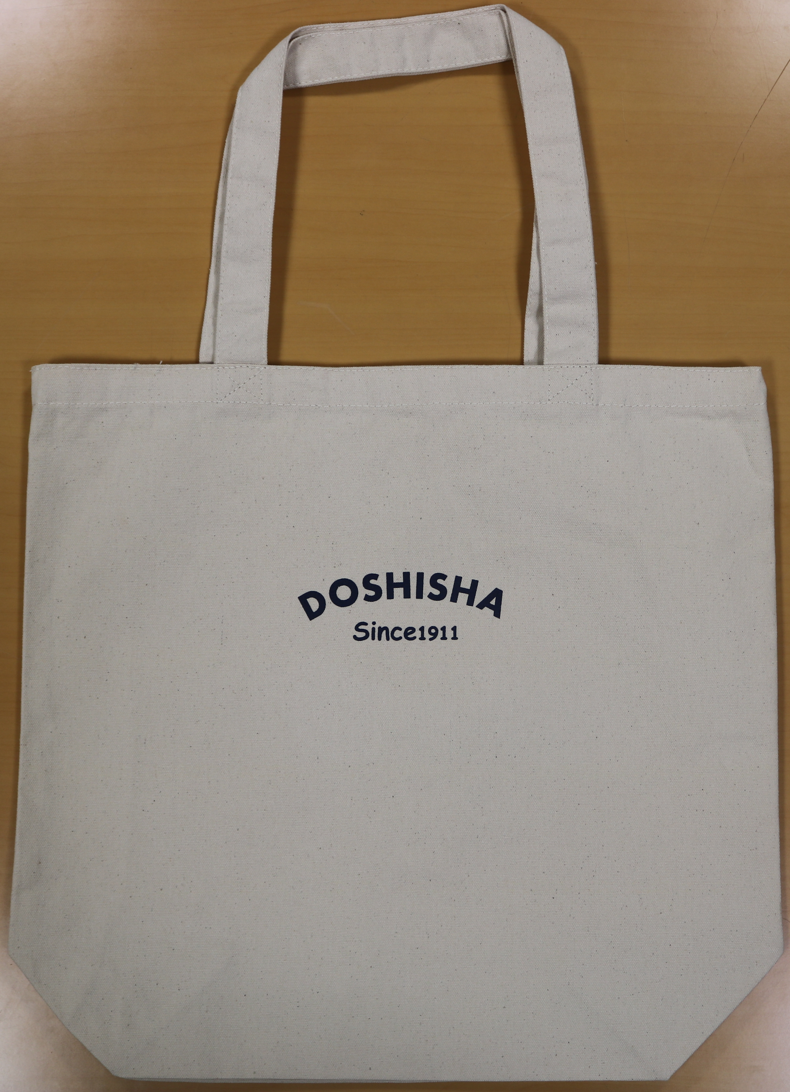
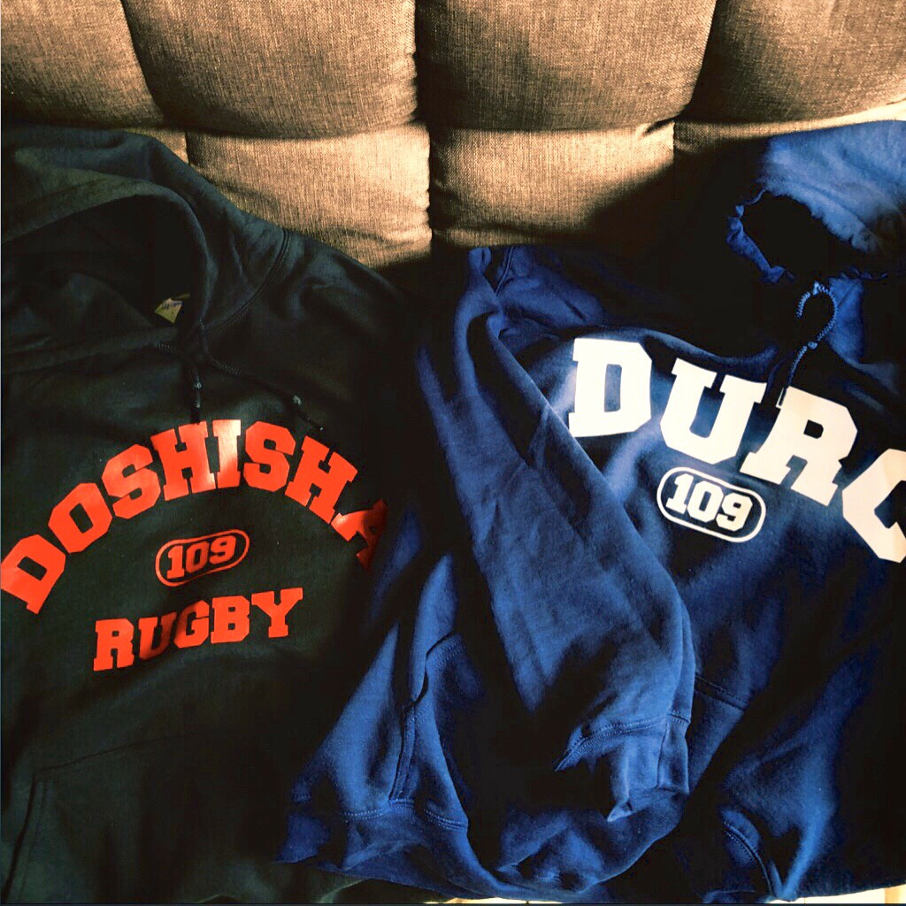

2019 DOSHISHA RUGBY OFFICIAL G DS
半袖Tシャツ(通常版)
半袖Tシャツ(限定版)
長袖Tシャツ
GO!GO!GO!タオル
(150/S~XL)
(130~160/S/XXL)
(S~XXL)
1500円
2000円
2500円
2500円
タンブラー
チタンネックレス
フラッグ
2000円
1000円
500円
ステッカー
メガホン
(ステッカー付)
800円
200円
セット販売
再販
2019 Year Book
パーカー
(S~XL)
トートバッグ
タンブラーorチタンネックレスorフラッグ
是非、
ブースにて
お買い求め下さい！
1500円
1000円
3000円

